Slide 1
·
НАЦИОНАЛЬНЫЙ ПРОЕКТ
«КАЧЕСТВЕННОЕ ОБРАЗОВАНИЕ «БІЛІМДІ ҰЛТ»
Постановление Правительства Республики Казахстан
от 12 октября 2021 года № 726

Slide 2
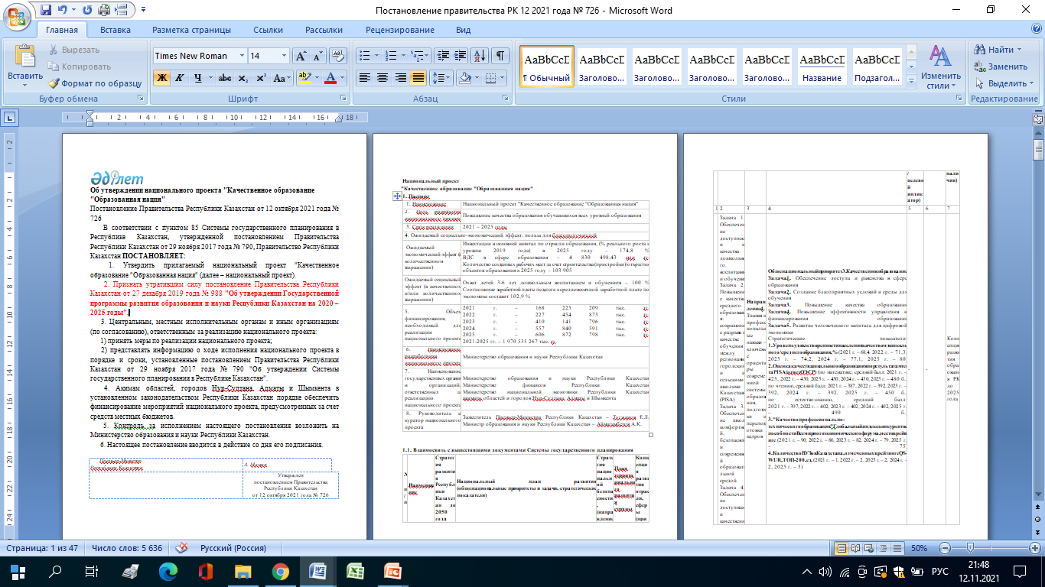
Признать утратившим силу постановление Правительства Республики Казахстан от 27 декабря 2019 года № 988 "Об утверждении Государственной программы развития образования и науки Республики Казахстан на 2020 – 2025 годы".

Slide 3
Взаимосвязь с вышестоящими документами
Системы государственного планирования
Стратегия развития Республики Казахстан до 2050 года
Направление 4. Знания и профессиональные навыки – ключевые ориентиры современной системы образования, подготовки и переподготовки кадров.
Национальный план развития (общенациональные приоритеты и стратегические показатели):
Задача 1.
Обеспечение доступности и равенства в сфере образования
Задача 2.
Создание благоприятных условий и среды для обучения
Задача 3. Повышение качества образования
Задача 4.
Повышение эффективности управления и финансирования образования
Задача 5.
Развитие человеческого капитала для цифровой экономики

Slide 4





НАЦИОНАЛЬНЫЙ ПРОЕКТ
«КАЧЕСТВЕННОЕ ОБРАЗОВАНИЕ «БІЛІМДІ ҰЛТ»
НАПРАВЛЕНИЯ:
ЦЕЛЬ:
ДОШКОЛЬНОЕ ВОСПИТАНИЕ И ОБУЧЕНИЕ
Повышение качества образования обучающихся всех уровней образования
СРЕДНЕЕ ОБРАЗОВАНИЕ
духовно-нравственной
ТЕХНИЧЕСКОЕ И ПРОФЕССИОНАЛЬНОЕ ОБРАЗОВАНИЕ
ВЫСШЕЕ И ПОСЛЕВУЗОВСКОЕ ОБРАЗОВАНИЕ

Slide 5
ЗАДАЧИ:
Обеспечение доступности и качества дошкольного воспитания и обучения
Обеспечение школ комфортной, безопасной и современной образовательной средой
Повышение конкурентности казахстанских ВУЗов
1
2
3
4
5
Повышение качества среднего образования: сокращение разрыва в качестве обучения между регионами, городскими и сельскими школами Казахстана (PISA)
Обеспечение доступным и качественным техническим и профессиональным образованием

Slide 6
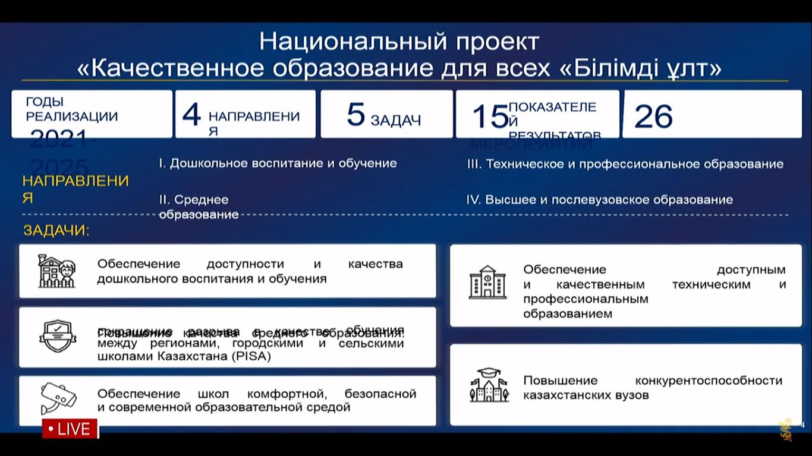

Slide 7
ПОВЫШЕНИЕ КАЧЕСТВО СРЕДНЕГО ОБРАЗОВАНИЯ: сокращение разрыва в качестве обучения между регионами, городскими и сельскими школами Казахстана (PISA)
Сокращение разрыва результатов казахстанских школьников в международных исследованиях по результатам PISA: между регионами
Охват детей дополнительным образованием
Доля основных и средних школ, обеспеченных предметными кабинетами физики, химии, биологии, STEM
Количество модернизированных школ в малых городах, районных центрах и селах
Доля подведомственных МИО государственных общеобразовательных организаций среднего общего образования, обеспеченных видеонаблюдением
Охват детей с ограниченными возможностями в развитии специальной психолого-педагогической поддержкой и ранней коррекцией
Доля школ, обеспеченных базовыми источниками питьевой воды, наименее оборудованными раздельными туалетами и базовыми средствами для мытья рук

Slide 8
Задача 5. Развитие человеческого капитала для цифровой экономики
Стратегические показатели:
1. Уровень удовлетворенности населения качеством дошкольного/среднего образования, % (2021 г. – 68,4, 2022 г. – 71,3, 2023 г. – 74,2, 2024 г. – 77,1, 2025 г. – 80)
2. Оценка качества школьного образования по результатам теста PISA (отчет ОЭСР) (по математике, средний балл: 2021 г. – 423, 2022 г. – 430, 2023 г. – 430, 2024 г. – 430, 2025 г. – 480 б.,
по чтению, средний балл: 2021 г. – 387, 2022 г. – 392, 2023 г. – 392, 2024 г. – 392, 2025 г. – 450 б.,
по естествознанию, средний балл:
2021 г. – 397, 2022 г. – 402, 2023 г. – 402, 2024 г. – 402, 2025 г. – 490 б.)

Slide 9
БЛАГОДАРЮ
ЗА ВНИМАНИЕ!
9

